Slide 1
SLOVENIJA, NAŠA DOMOVINA
Naravne enote Slovenije

Slide 2
Slovenija leži na stiku štirih naravnih pokrajin: -Alp, -Panonske nižine, -Dinarskega gorovja -Sredozemlja.

Slide 3
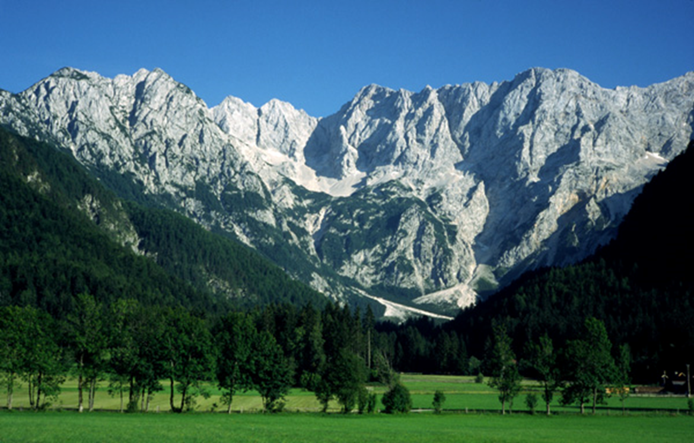
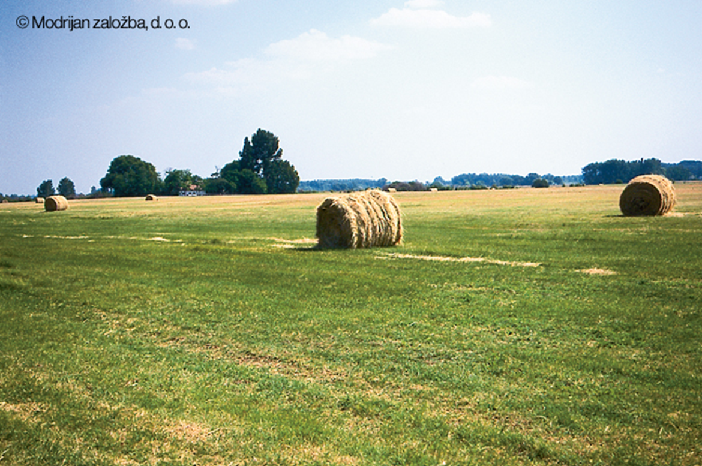
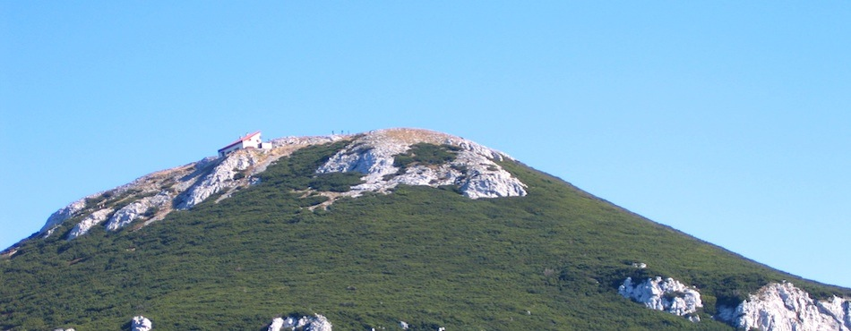
Zaradi takšne lege se v Sloveniji kažejo značilnosti teh pokrajin.

Slide 4
Značilnosti slovenskih pokrajin so povezane z Alpami, Panonsko nižino, Dinarskim gorovjem in Sredozemljem. Po teh velikih pokrajinah imenujemo tudi NARAVNE ENOTE SLOVENIJE, te so:
ALPSKI IN PREDALPSKI SVET
OBSREDOZEMSKI SVET
DINARSKOKRAŠKI SVET
OBPANONSKI SVET

Slide 5
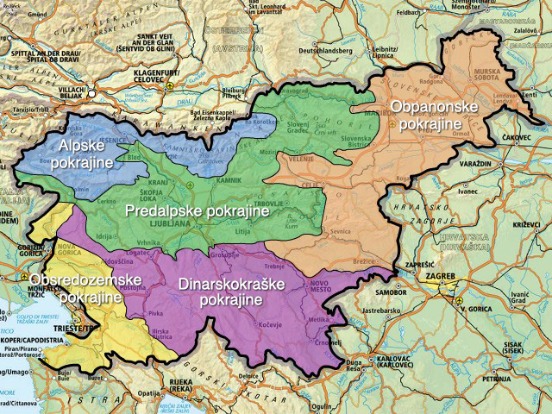

Slide 6
NARAVNE ENOTE SLOVENIJE SE RAZLIKUJEJO PO
RELIEFU IN DRUGIH POKRAJINSKIH ZNAČILNOSTIH:
ALPSKI IN PREDALPSKI SVET – gorovja in hribovja z vmesnimi dolinami in kotlinami
OBPANONSKE POKRAJINE – gričevnat svet in ravnine (panonski svet)
DINARSKO-KRAŠKI SVET – hribovit svet (planote) z vmesnimi kraškimi polji in značilnim podzemnim svetom
OBSREDOZEMSKE POKRAJINE – gričevje, morje in strma obala

Slide 7
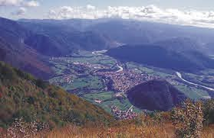
1. ALPSKI IN PREDALPSKI SVET zavzema S in SZ del Slovenije. Tu so gorovja in hribovja z vmesnimi dolinami in kotlinami.

Slide 8
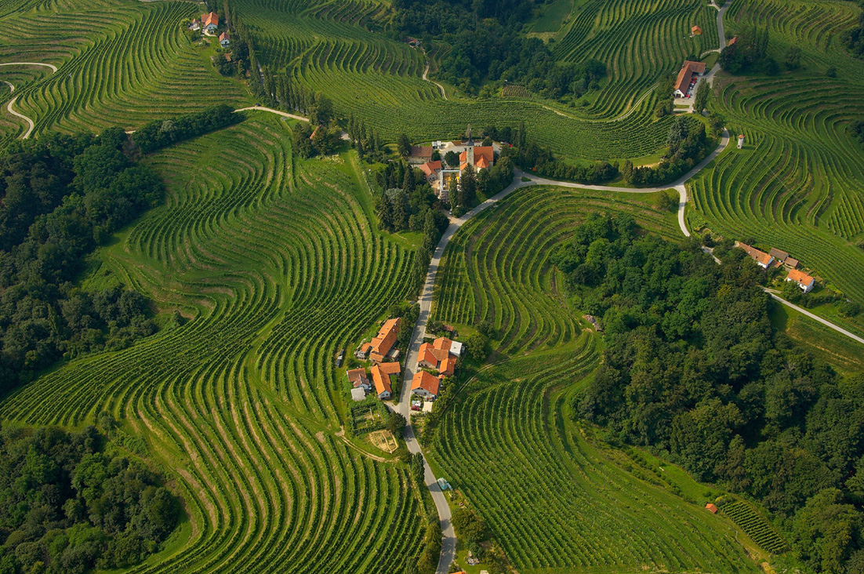
2. OBPANONSKI SVET zavzema vzhod Slovenije. Prevladujejo nižine in gričevja.

Slide 9
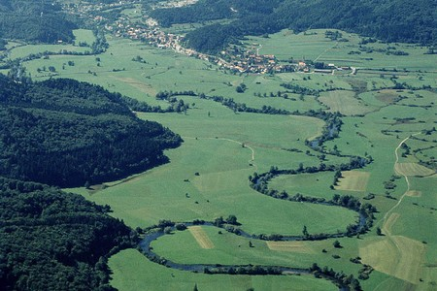
3. DINARSKOKRAŠKI SVET zavzema J in osrednjo Slovenijo. Prevladujejo planote z vmesnimi kraškimi polji in značilnim kraškim podzemljem.

Slide 10
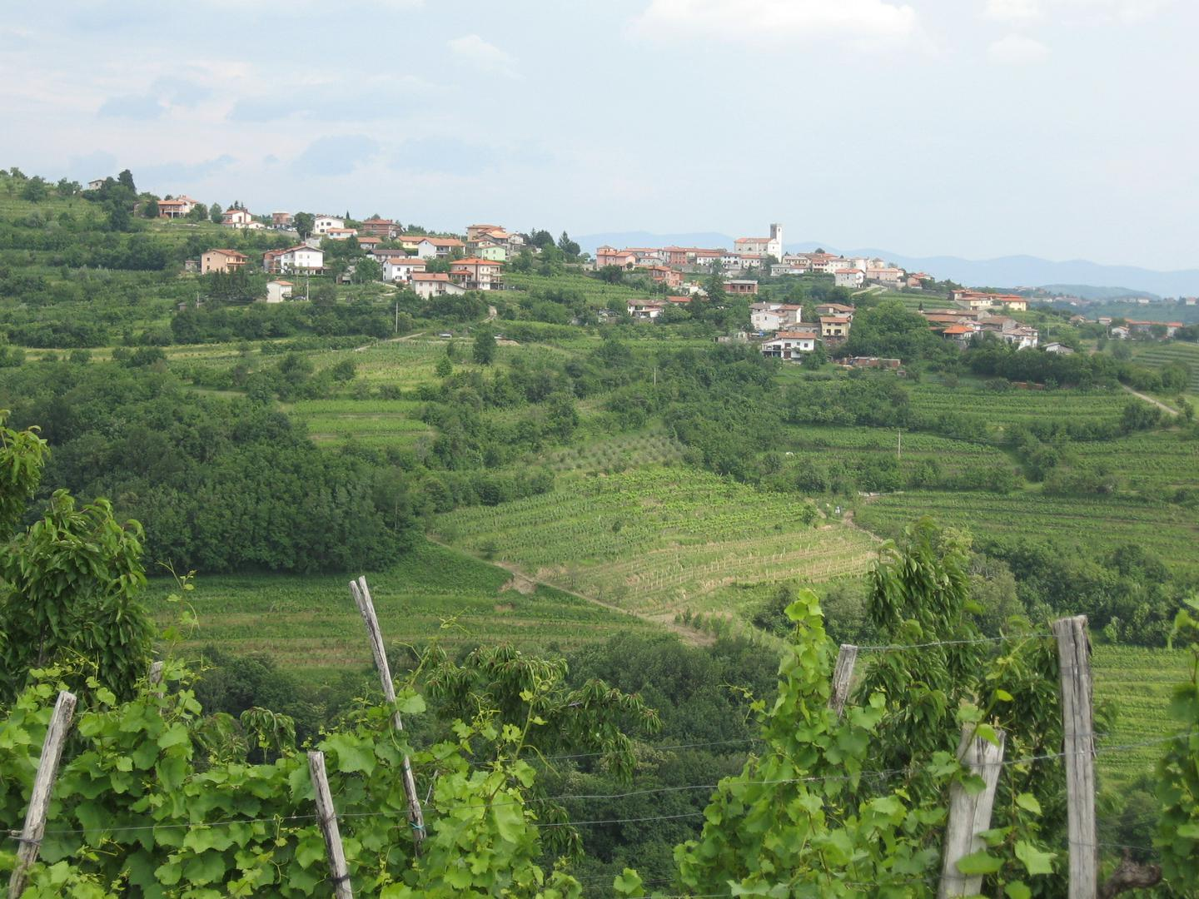
4. OBSREDOZEMSKI SVET zavzema JZ del Slovenije. Prevladuje strma obala z morjem, gričevja.

Slide 11
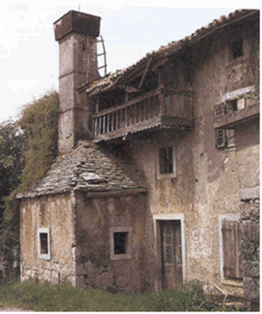
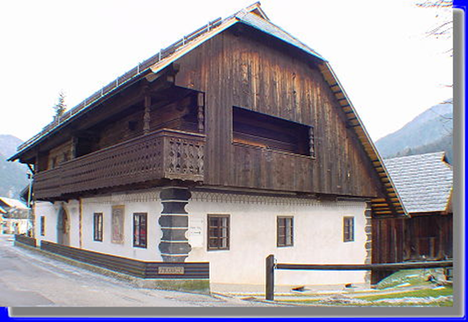
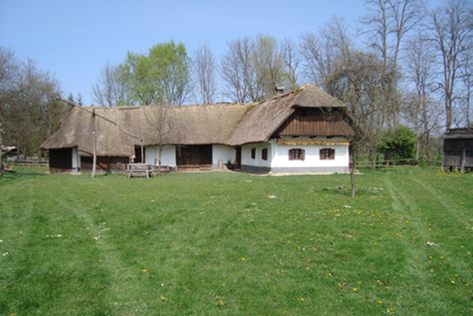
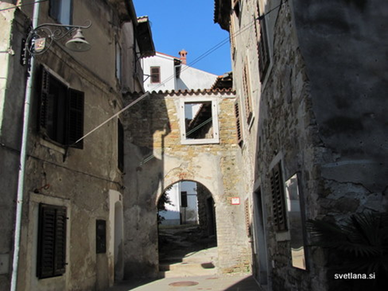
Zaradi naravne raznolikosti slovenskih pokrajin je tudi način življenja ljudi od pokrajine do pokrajine različen.
A) V VIDEZU DOMOV IN NASELIJ:

Slide 12
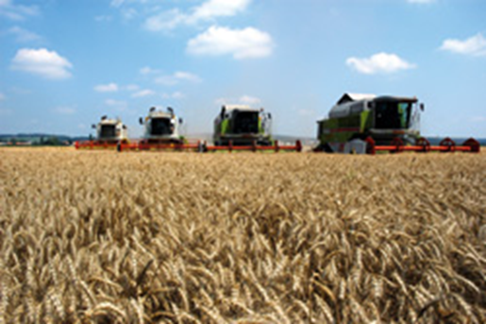
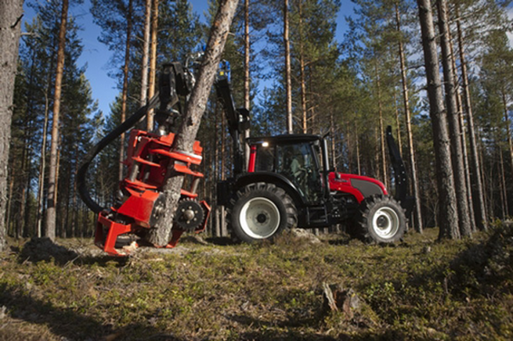
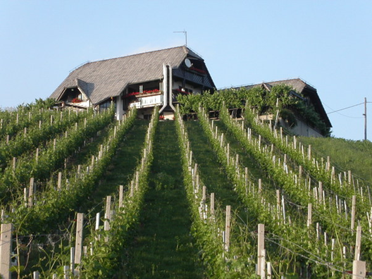
b) V GOSPODARSTVU

Slide 13
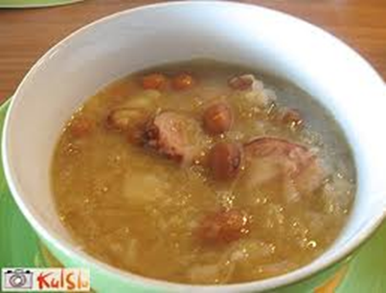
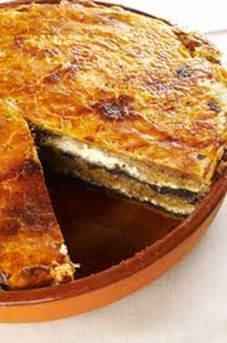
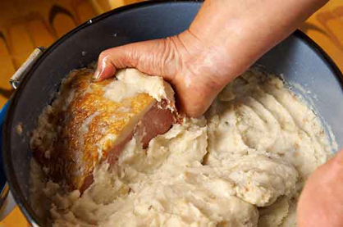
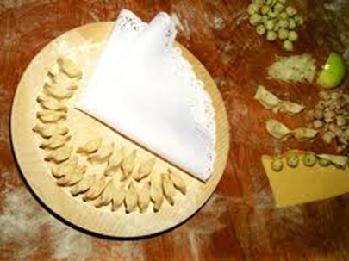
c) V PREHRANI

Slide 14
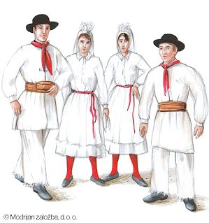
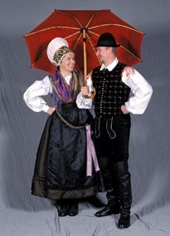
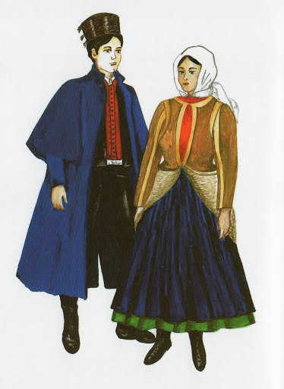
d) V OBLAČILIH (NARODNIH NOŠAH)

Slide 15
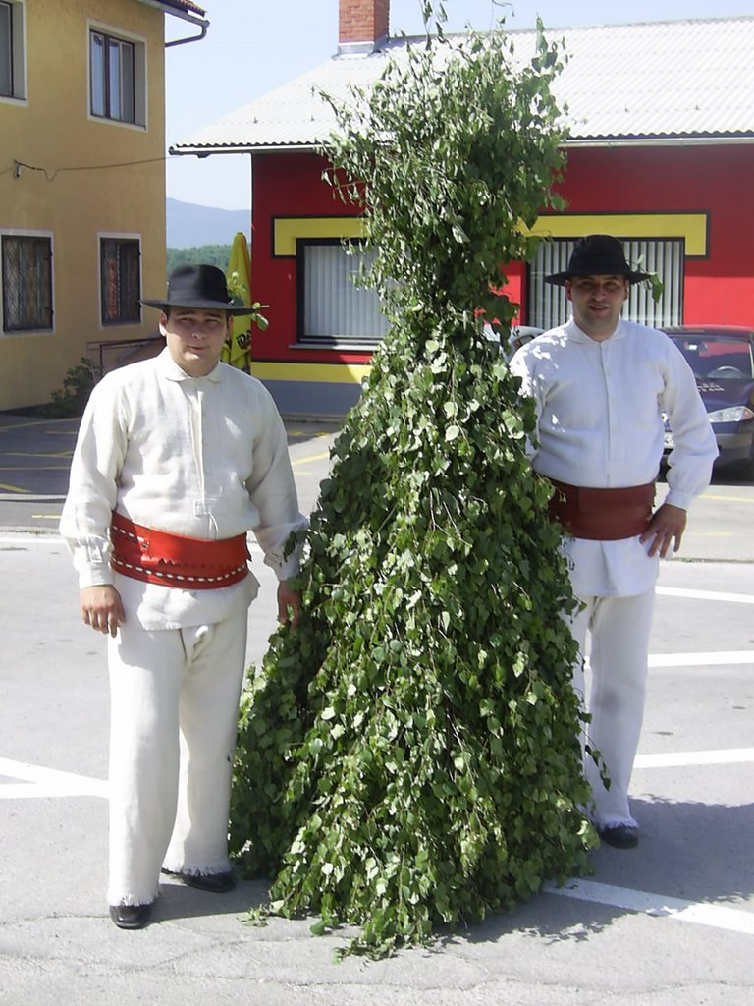
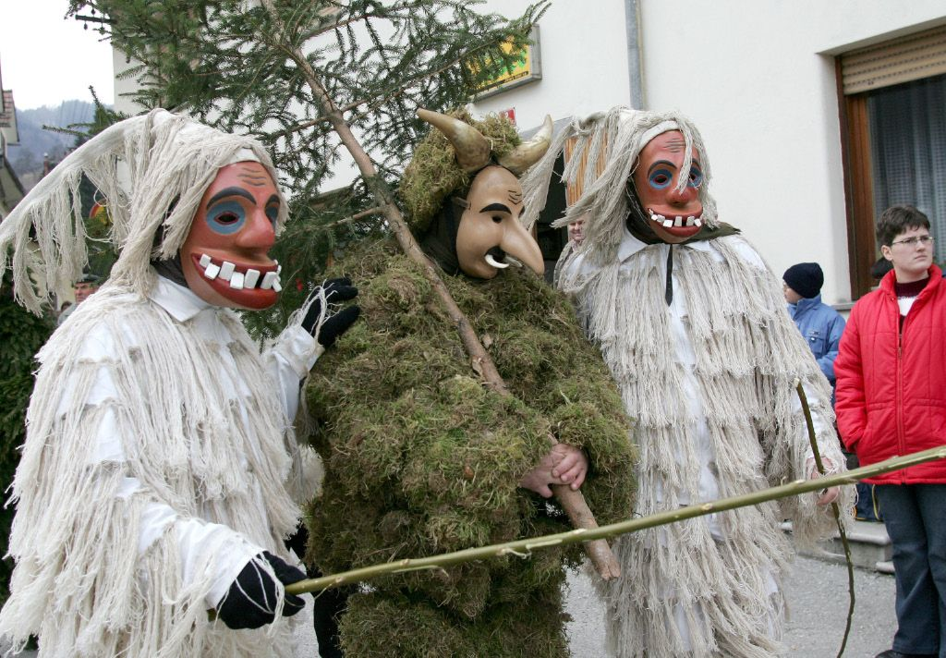
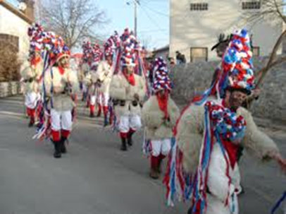
e) V PRAZNOVANJIH

Slide 16
ZATO JE SLOVENIJA TAKO ZANIMIVA DEŽELA: https://www.youtube.com/watch?v=18K6oEjThT8&feature=related

Slide 17
DOLŽINE MEJA S SOSEDNJIMI DRŽAVAMI
olžina državne meje
Length of the state border
 |  |  |  |  | km
 | Mejna država | Skupaj | Suhozemna | Rečna |  | Morska¹⁾ | Neighbouring country
Total | Land | River | Sea¹⁾
SKUPAJ | 1370 | 920 | 402 | 48 | TOTAL
Avstrija¹⁾ | 318 | 250 | 68 | - | Austria¹⁾
Hrvaška²⁾³⁾ | 670 | 380 | 290 | ... | Croatia²⁾³⁾
Italija¹⁾ | 280 | 201 | 31 | 48 | Italy¹⁾
Madžarska¹⁾ |  |  | 102 | 89 | 13 | - | Hungary¹⁾
Dolžina morske obale znaša 46,6 km.
The length of coastline is 46.6 km.

